Slide 1

الأساليب الكمية في الإدارة
الفصل الدراسي الأول
العام الدراسي 1431 – 1432هـ
د. ملفـي الرشيــدي
نظام التعليم المطور للانتساب
كلية إدارة الأعمــال
قسـم الأسـاليب الكميــة
1

Slide 2
مفهوم الأساليب الكمية
تعتبر الأساليب الكمية ، أسلوب رياضي يتم من خلاله معالجة المشاكل الاقتصادية,الإدارية ,التسويقية و المالية بمساندة الموارد المتاحة من البيانات والأدوات والطرق التي تستخدم من قبل متخذي القرار لمعالجة المشاكل.
2

Slide 3
تعريف الأساليب الكمية
يمكن تعريفها بعدة تعايف من بينها : " مجموعة الطرق والصيغ والمعدات والنماذج التي تساعد في حل المشكلات على أساس عقلاني "
من هذا التعريف يمكننا إدراج مختلف هذه الأساليب تحت عنوان اشمل وهو بحوث العمليات حيث توجد عدة تعار يف من أبرزها.
التعريف الذي اعتمدته جمعية بحوث العمليات البريطانية بأنها " استخدام الأساليب العلمية لحل المعضلات المعقدة في إدارة أنظمة كبيرة من القوى العاملة ، المعدات ، المواد أولية ، الأموال في المصانع والمؤسسات الحكومية وفي القوات المسلحة "
أما جمعية بحوث العمليات الأمريكية فقد اعتمدت التعريف التالي :
" تربط بحوث العمليات باتخاذ القرارات العلمية حول كيفية تصميم عمل أنظمة الصعدات ، القوى العاملة وفقا للشروط تتطلب تخصيصها في الموارد النادرة "
3

Slide 4
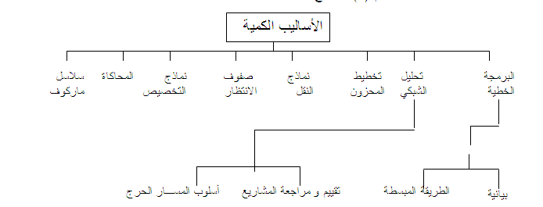
الأساليب الكمية المستخدمة ضمن بحوث العمليات
4

Slide 5
التطــور التاريخـي
تعتبر بحوث العمليات امتداداً لحركة الادارة العلمية على يد فردريك تيلور كتابه بعنوان ( الإدارة العلمية 1911)، الذي دعا فيه إلى ضرورة استبدال طريقة الحكم الشخصي والتجربة والخطأ بطريقة أخرى تعتمد على البحث العلمي.
بحوث العمليات ظهرت كحقلاً علمياً مستقلاً في بداية الحرب العالمية الثانية. حيث شكَّلَت بريطانيا و الولايات المتحدة الأمريكية فرقاً من العلماء يشمل مختلف المجالات العلمية للبحث عن أفضل الأساليب والوسائل العلمية لاستخدامها في طريقة توزيعٍ أفضل للقوات العسكرية، وكذلك في استخدام الأجهزة المتطورة كقاذفات القنابل والرادارات. سُمِّيَت مثل هذه الفرق بفرق بحوث العمليات.
5

Slide 6
التطــور التاريخـي
بعد نهاية الحرب، بدأت القطاعات الاقتصادية بالاستفادة من هذه الأساليب في زيادة إنتاجها وربحها عن طريق الاستغلال الأفضل لمواردها.
أحد أهم العوامل التي ساعدت في تطور بحوث العمليات هو الرواج الاقتصادي الذي أعقب الحرب العالمية الثانية و ما صاحب ذلك من الاتساع في استخدام المكننة و الوسائل الآلية و تقسيم العمل و الموارد، الأمر الذي أدى إلى ظهور مشاكل إدارية كثيرة و معقدة مما دفع بعض العلماء و الباحثين إلى دراسة تلك المشكلات و إيجاد أفضل الحلول لها.
يعد ظهور الحاسب وتطوره السريع عاملاً أساسياً في ازدهار بحوث العمليات و التوسع في استخدامها.
6

Slide 7
أهمية بحوث العمليات
وسيلة مساعدة في اتخاذ القرارات الكمية باستخدام الطرق العلمية الحديثة .
يعتبر علم بحوث العمليات من الوسائل العلمية المساعدة في اتخاذ القرارات بأسلوب أكثر دقة وبعيد عن العشوائية الناتجة عن التجربة والخطأ .
تعتبر بحوث العمليات فن وعلم في آن واحد فهي تتعلق بالتخصيص الكفء للموارد المتاحة وكذلك قابليتها الجديدة في عكس مفهوم الكفاءة والندرة في نماذج رياضية تطبيقية .
يسعى هذا العلم إلى البحث عن القواعد والأسس الجديدة للعمل الإداري ، وذلك للوصول إلى أفضل المستويات من حيث الجودة الشاملة ، ومقاييس المواصفات العالمية ( الايزو ) .
أنها تساعد على تناول مشاكل معقدة بالتحليل والحل والتي يصعب تناولها في صورتها العادية .
أنها تساعد على تركيز الاهتمام على الخصائص الهامة للمشكلة دون الخوض في تفاصيل الخصائص التي لا تؤثر على القرار ، ويساعد هذا في تحديد العناصر الملائمة للقرار واستخدامها للوصول إلى الأفضل.
7

Slide 8
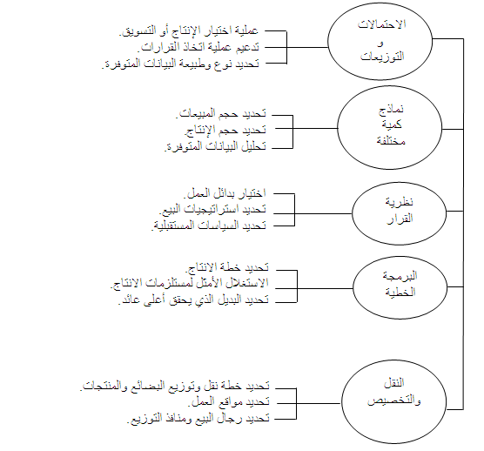
استخدامـــات بحوث العمليات
8

Slide 9
نماذج بحوث العمليات
البرمجة الخطية Linear programming
البرمجة العددية Integer programming
المحاكــاة Simulation
التحليل الشبكي Network analysis
نظرية صفوف الانتظار Queuing theory
البرمجة الديناميكية Dynamic programming
نظرية القرارات Decision Theory
البرمجة اللاخطية Non-Linear Programming
9

Slide 10
استخدام بحوث العمليات في منظمات الاعمال
الإدارة المالية | إدارة الموارد البشرية | التخزين | النقل والتسويق | الإنتاج وإدارة العمليات | الوظائف الاساليب
توزيع الموارد الحالية بشكل امثل | الاستغلال الأمثل للموارد البشرية |  |  | تخطيط الإنتاج | البرمجة الخطية
 |  | نقل المشتريات من المخزن | تسويق المصانع | تداول بين خطوط الإنتاج | نماذج النقل
 |  |  | تدفق الموارد والسلع | تنفيذ المشاريع | شبكات الأعمال
تحديد أفضل الفوائد المستثمرة |  | تحديد مصدر الشراء الأفضل |  | طرح منتج حديث | تحليل القرار
 |  | تحديد حجم الدفعة الاقتصادية |  |  | السيطرةعلى المخزون
10

Slide 11
نموذج قرار بسيط
نموذج القرار: أداة لتلخيص مشكلة القرار بطريقة تسمح بتعريف و تقييم منظم لكل بدائل القرار في المشكلة.
عناصر نموذج القرار:
تحديد بدائل القرار.
تصميم مقاييس او معايير لتقييم كل بديل.
استخدام هذا المعيار كأساس لإختيار أفضل بديل من البدائل المتاحة.
11

Slide 12
بحمد الله

